Slide 1
NSWI150 - Virtualizace a Cloud Computing David Bednárek, Jakub Yaghob, Filip Zavoral + Special Guests

Slide 2
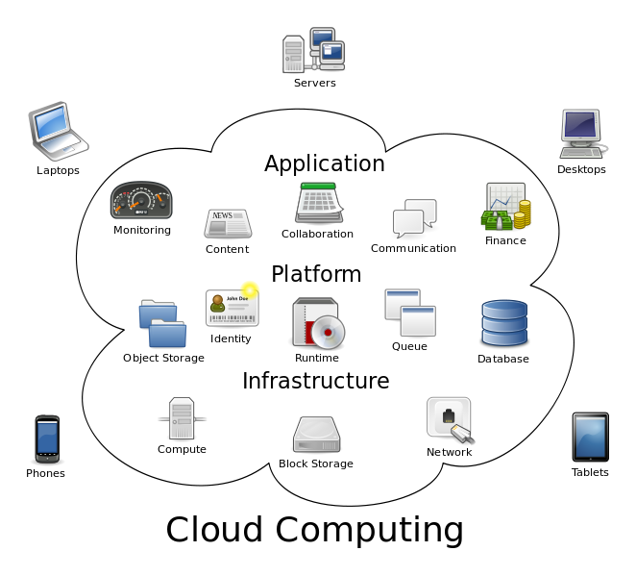
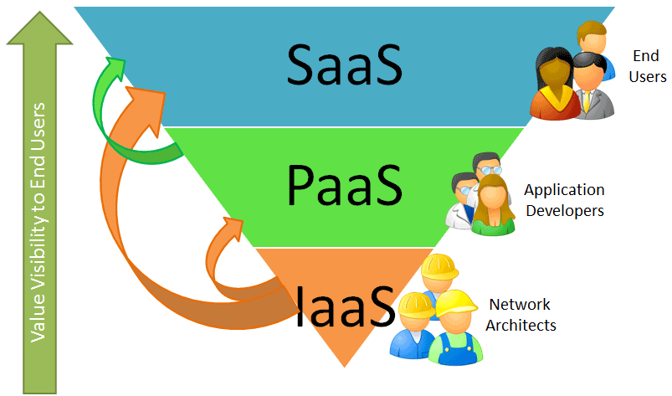
Cloud Computing

Slide 3
Cloud Computing Components
Execution Models | Virtual Machines | Web Sites | Cloud Services
 | Mobile services | Hi-Perf Computing | Load Balancing
Cloud Storage | SQL Database | Key-Value Tables | Blobs
Data Processing | Map/Reduce | Hadoop Zoo | Reporting
Networking | Virtual Network | Connect | Traffic Manager
Messaging | Service Bus | Queues | Topics / Relays
Caching | Caching | Content Delivery
(Multi-)Media | Media Services | Streaming
Other Services | GIS / Maps | Searching / Indexing | Marketplace
 | Gaming | Language / Translate | Collaboration
SDK | C++ .Net Java PHP Python Node.js ...

Slide 4
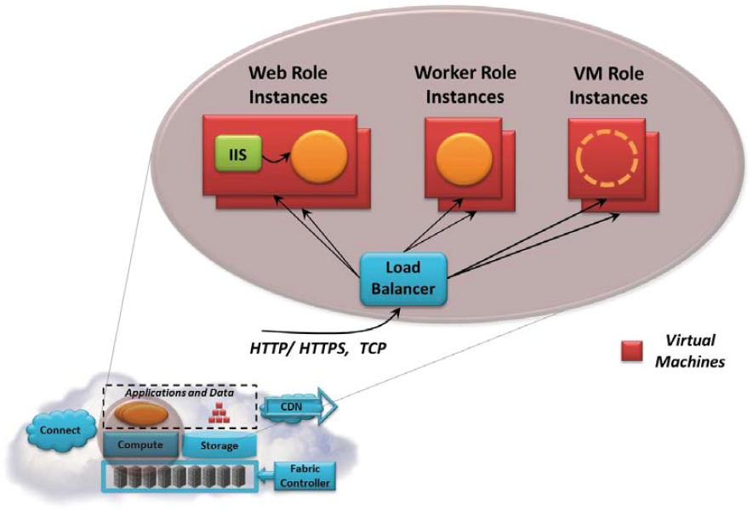
Execution Models
Execution models
úroveň poskytovaných služeb
pro provozování vlastních aplikací
IaaS, PaaS
nemusím se o nic starat vs. můžu cokoliv

Slide 5
Service-oriented Computing
Private
Infrastructure
as a Service
Platform
as a Service
Software
as a Service
cloud
Applications
Applications
Applications
Applications
You manage
Runtimes
Runtimes
Runtimes
Runtimes
Security & Integration
Security & Integration
Security & Integration
Security & Integration
Databases
Databases
Databases
Databases
DC
Servers
Servers
Managed by vendor
Servers
Servers
virtual
Virtualization
Virtualization
Virtualization
Virtualization
HW
Server HW
Server HW
Server HW
Server HW
Storage
Storage
Storage
Storage
Networking
Networking
Networking
Networking

Slide 6
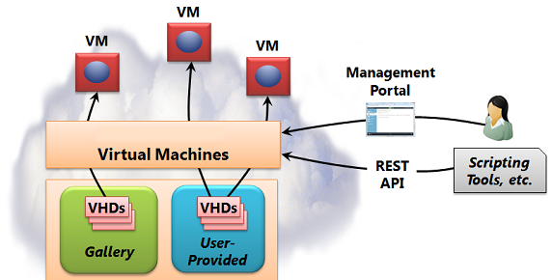
Execution Models - Virtual Machine
Virtual machines
vlastní image / gallery
další cloudové služby
db, networking
pay-per-use, pay-per-config
memory, processors, disk space
administrace
web portal
scripting console
API (REST)
běžící VM
virtuální disky - OS, data
typicky BLOBy
využití
development /test environment
běh aplikací, provoz služeb
rozšíření datacentra
disaster recovery
... whatever

Slide 7
Execution Models - REST API a scripting
REST - Representational State Transfer
jednotný přístup - CRUD
Create, Read, Update, Delete
Přístup k službám i datům
http://My.tables.MyCloud/<MyTable>(PartitionKey='PK',RowKey='RK')?$select=<FirstProperty>
Set-AzureDeployment
[-Config]
[-ServiceName] <String>
[-Configuration] <String>
[-Slot] <String>
[[-ExtensionConfiguration] <ExtensionConfigurationInput[]> ]
[ <CommonParameters>]
Set-AzureDeployment
[-Upgrade]
[-ServiceName] <String>
[-Package] <String>
[-Configuration] <String>
[-Slot] <String>
[[-Mode] <String> ]
[[-Label] <String> ]
[[-RoleName] <String> ]
[[-Force]]
[[-ExtensionConfiguration] <ExtensionConfigurationInput[]> ]
[ <CommonParameters>]
Add OS Image
https://management.core.net/<id>/services/images
<OSImage xmlns:i="http://www.w3.org/2001/XMLSchema-instance">
<Label>image-label</Label>
<MediaLink>uri-of-the-containing-blob</MediaLink>
<Name>image-name</Name>
<OS>Linux|Windows</OS>
<Description>image-description</Description>
<ImageFamily>image-family</ImageFamily>
<PublishedDate>published-date</PublishedDate>
<ShowInGui>true/false</ShowInGui>
<Privacy>http://www.example.com/privacypolicy.html</Privacy>
<IconUri>http://www.example.com/favicon.png</IconUri>
<RecVMSize>Small/Large/Medium/ExtraLarge</RecVMSize>
<Language>language-of-image</Language>
</OSImage>
Notes:
http://msdn.microsoft.com/en-us/library/windowsazure/ee460799.aspx
http://msdn.microsoft.com/en-us/library/jj152841.aspx

Slide 8
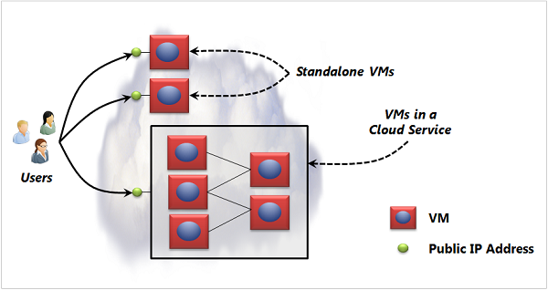
Execution Models - Virtual Machine
IaaS
Infrastructure as a Service
fault tolerance, monitoring
replikace - BLOB
aktualizace
ne pro vlastní image
Grouping
load balancing
rozložení požadavků
availability set
rozložení na různé uzly
no single point of failure
komunikace

Slide 9
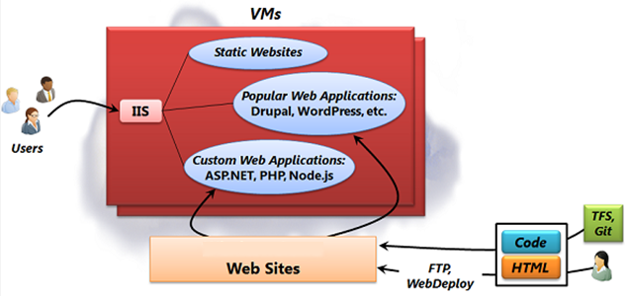
Execution Models - Web Sites
Web Sites
jedno z nejčastějších využití cloudových infrastruktur
ideální podmínky pro nasazení v cloudu
nepredikovatelné škálovatelnost
lze i pomocí virtual machines
zbytečně složité
nutná vlastní instalace, konfigurace a údržba

Slide 10
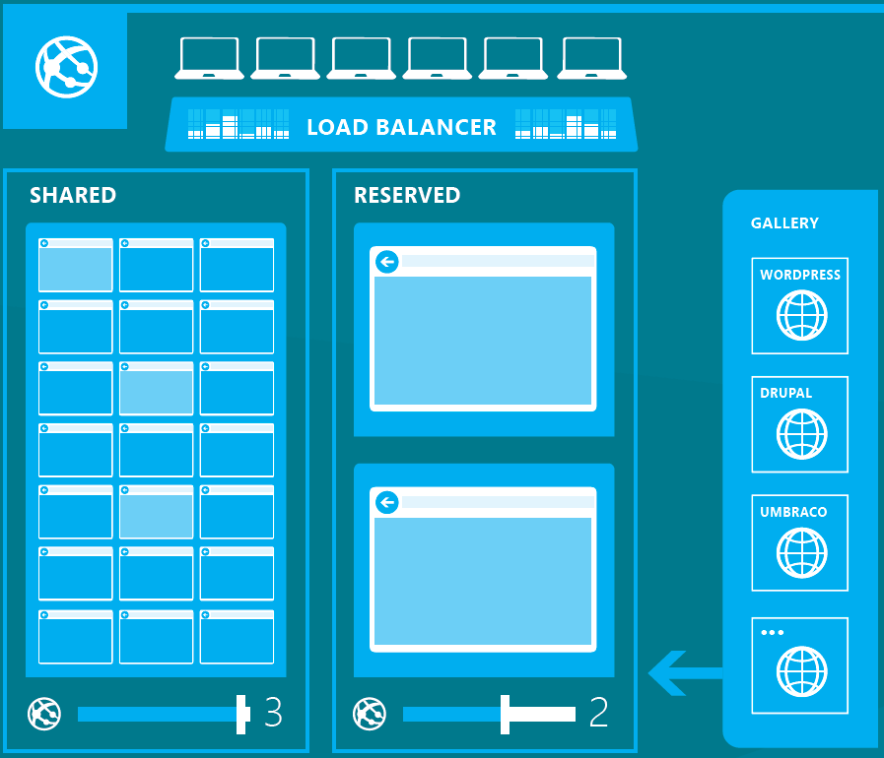
Execution Models - Web Sites
Web Sites
Platform-as-a-Service, PaaS
předkonfigurované instalace
kompletní framework - OS, db, web server, knihovny, ...
administrace, aktualizace a údržba všech komponent
webový vývojář jen nakopíruje html/php/js/...
dynamické přidávání instancí, load balancing
různé úrovně izolace
shared / private VM
různé frameworky, jazyky a db
JAVA, .Net, PHP, Node.js, bflm-SQL
Joomla, Drupal, WordPress, ...

Slide 11
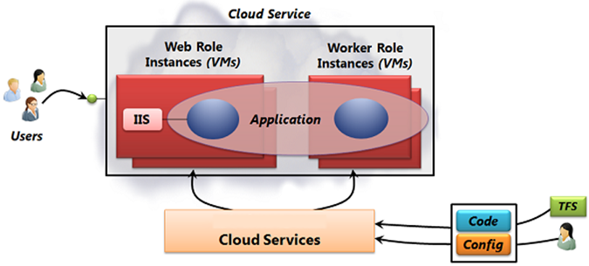
Execution Models - Cloud Services
Cloud Services
poskytování škálovatelných SaaS služeb
WS - omezený přístup, nelze instalovat cokoliv, nejsou dostupné všechny služby
VM - plný přístup, ale nutnost administrace a údržby, samo neškáluje
Platform as a Service
škálovatelnost, dostupnost, spolehlivost, údržba, různé jazyky a platformy
web roles / worker roles
komunikace s klientskou aplikací, http
výpočty, aplikační logika
vhodné pro vícevrstvé škálovatelné aplikace

Slide 12
Execution Models - Cloud Services
Cloud Services
jedna adresa, více web/worker rolí
automatický load balancing a availability set
vývojové a produkční prostředí (staging area)
jednoduchý vyvoj/testování a přechod na novou verzi
monitorování nejen (virtuálního) hardware
agent uvnitř web/worker role
Cloud Services vs. Web Sites
administrativní přístup do VM
instalace libovolného potřebného software
web role / worker role
vícevrstvé aplikace - vlastní VM pro aplikační logiku
možnost propojení cloudové aplikace s privátními uzly
Remote Desktop pro přímý přístup k aplikační VM

Slide 13
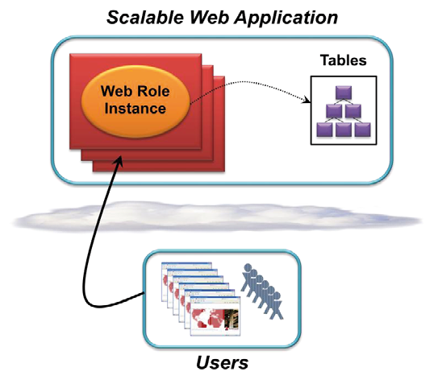
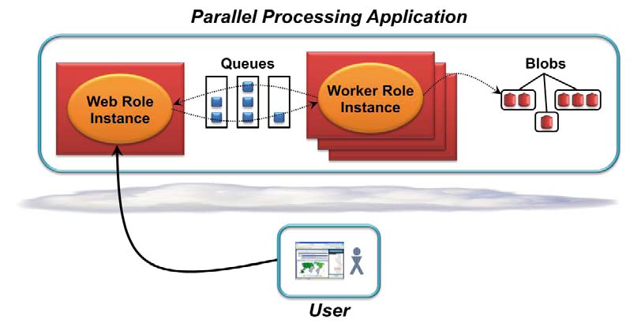
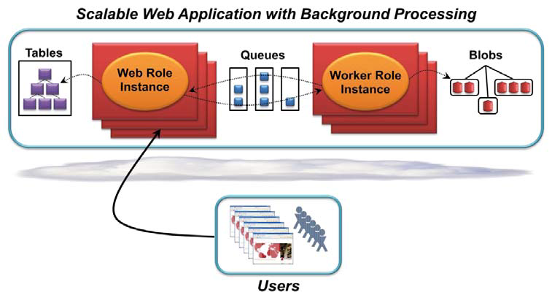
Cloud Services - scénáře

Slide 14
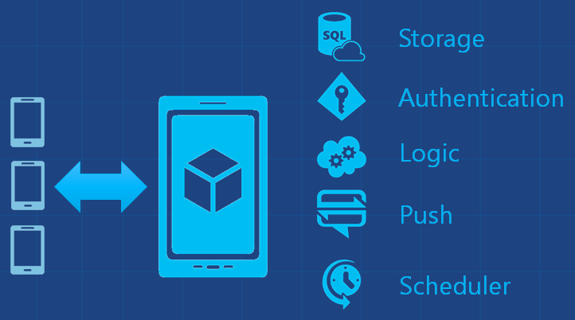
Mobile Services
Mobile Services
cloud back-end "za minutu"
mobilní klient
Android, iOS, Windows 8
Datové a app služby
back-end logika
přístup k DB
REST API
job scheduler
Autentizační služby
přihlášení účtem jiné služby
integrace se sociálními sítěmi
Facebook, Google, MS, Twitter, ...
Notifikace
nahrazení aplikací na pozadí
push-notifications
IM, mail, aktualizace, kalendář, ...
hromadné zprávy

Slide 15
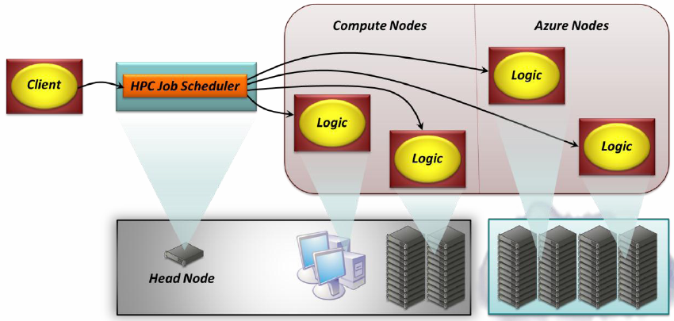
High-Performance Computing
Hi-Perf Cloud Computing
data-intensive computing
neočekávaná / periodická potřeba výkonu
investice → provoz
cluster – privátní / cloud / kombinovaný
job scheduler, cluster manager
Problémy / omezení
privátní a citlivá data
závislost na externím sw
velká data - přenos

Slide 16
Typické využití
Vývoj aplikací
mnohoplatformální vývojové a testovací prostředí, VM
Aplikace s velmi proměnlivou zátěží
online prodej lístků
Paralelní výpočty
komplexní modelování
Masivní škálovatelnost
sociální sítě, multiplayer
Vysoká spolehlivost a dostupnost
SaaS
Krátká nebo nepředvídatelná životnost
marketingová kampaň, startup
Přetékající aplikace
nedostatečná infrastruktura, nevyhovující politiky

Slide 17
Data Management
SQL
různé implementace, knihovny - JDBC, ADO.NET, ...
PaaS - maintenance, administrace, federation, replikace
přístupné pro cloud i externí aplikace
typicky distribuované řešení - availability, scalability
primární / sekundární replika
load balancing
cluster index
NoSQL databáze
Key/Value Tables, Column Stores, Blobs
Document stores, Graph databases, ...

Slide 18
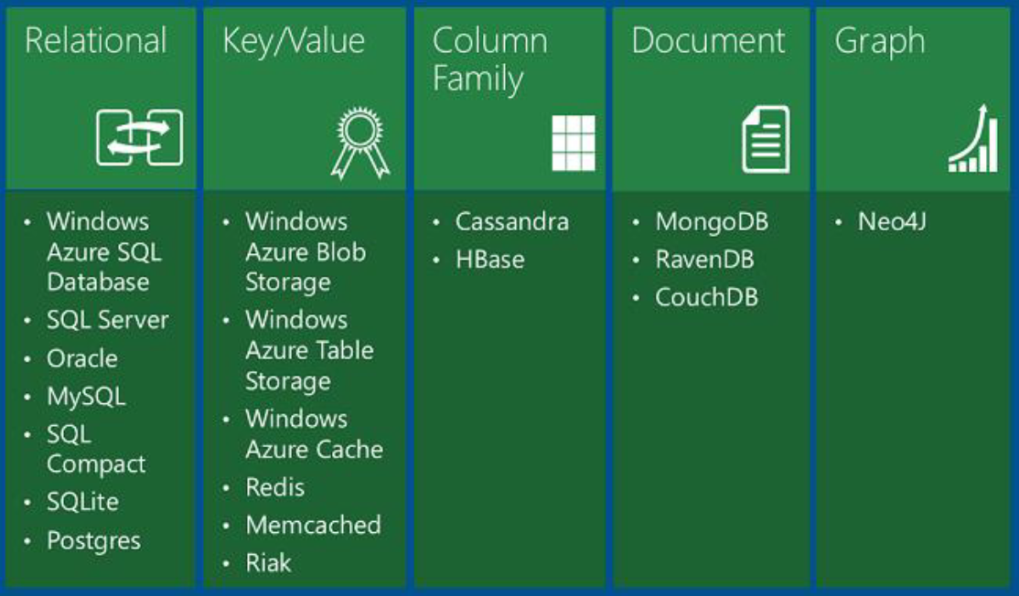
Data Management

Slide 19
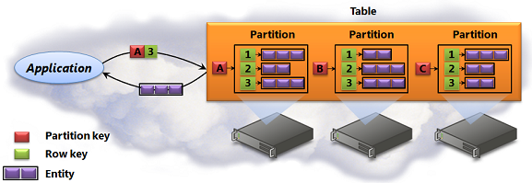
Tables
Key-Value Tables
NoSQL - nejde o relační databázi
velmi rychlý škálovatelný přístup k velkým (TB) typovaným datům
identifikace
Key
PartitionKey / RowKey
nepodporuje složité dotazy (join) ani třídění podle více klíčů

Slide 20
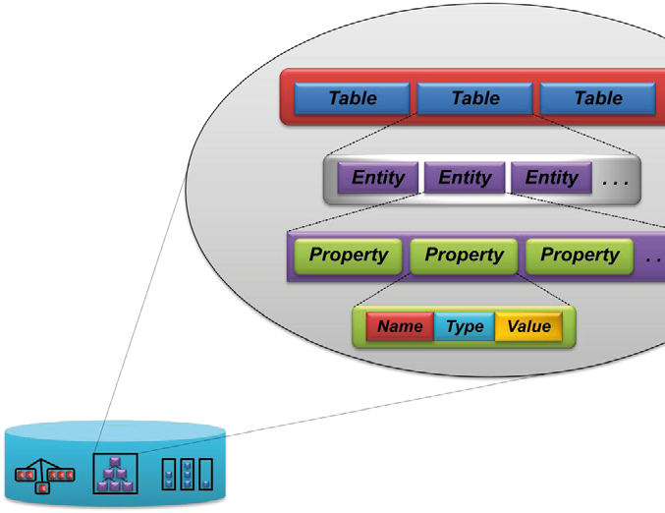
Tables - datový model
Struktura
Account / Table / Partition / Entity / Property
Table
množina řádek
jednoznačná identifikace: PartitionKey/RowKey
PartitionKey - rozložení entit mezi různá replikovaná úložiště
RowKey - jednoznačná identifikace v rámci Partition
Třídění pouze podle PK/RK
Entity
množina Properties (atributy)
vždy PartitionKey/RowKey a Timestamp
PK/RK - uživatelsky definovaný obsah
další atributy aplikačně definované
bez pevného schématu
různé entity mohou mít různé atributy

Slide 21
Tables - škálovatelnost
Partitioning
operace na jedné partition atomické
rozložení dat mezi uzly řízeno aplikací
volba PartitionKey/RowKey
související entity na jednom uzlu - shodný PK
rozvnoměrné rozložení entit mezi partitions - různé PK
efektivní dotazy - filtr přes PK
Příklady
blogovací server
témata, příspěvky v tématech
PartitionKey: téma
RowKey: datum a čas příspěvku
další atributy: text, hodnocení
verzované úložiště dokumentů
PK: jméno souboru
RK: verze
další atributy: datum, id, poznámka k verzi, ...
vlastní data typicky na BLOB úložišti
Efektivní dotaz:
nejaktuálnější příspěvky v tématu

Slide 22
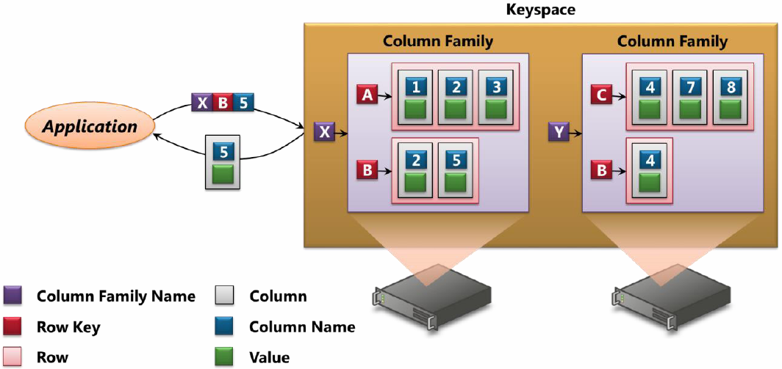
Column stores
Sloupcově orientovaná architektura
složitější organizace dat než Key/Value
řádky – velmi mnoho hodnot (miliony)
adresace: column family / row / column → value
no schema – různé počty a typy hodnot
třídění dle row i column - rychlý přístup
replikace - vlotelná úroveň konzistence per-request
verzování hodnot, timestamps, přístupu k starším verzím
C-store Cassandra MonetDB
HBase ...
Notes:
obr z Cassandry
partitioning dle column family

Slide 23
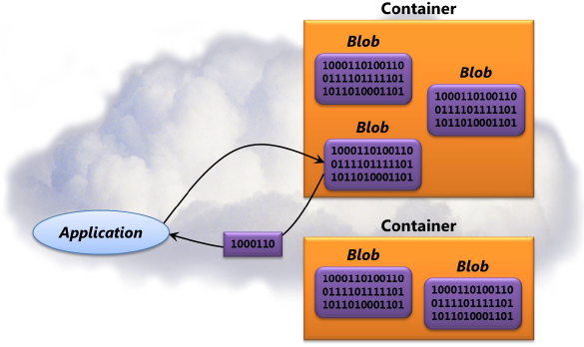
BLOB
Binary Large Objects
nestrukturovaná velká (TB) binární data
sdružené v replikovaných kontejnerech
jméno kontejneru jako PartitionKey
integrace s filesystemem, persistence
virtuání disky VM
video, backup - levné
Typy blobů
Block Blob
sekvence bloků (řádově až miliony)
optimalizováno pro sekvenční přístup - streamy
rychlý zápis (append) a sekvenční čtení
Page Blob
stránkově orientované
náhodný read/write přístup
vyšší režie

Slide 24
BLOB
http://<account>.blob.mycloud/<container>/<blobname>
Account
Container
Blob
Pages/ Blocks
pic01.jpg
images
Block/Page
pic02.jpg
myaccount
Block/Page
videos
vid1.avi
RESTful API
PutBlob, GetBlob, DeleteBlob, CopyBlob, SnapshotBlob, LeaseBlob

Slide 25
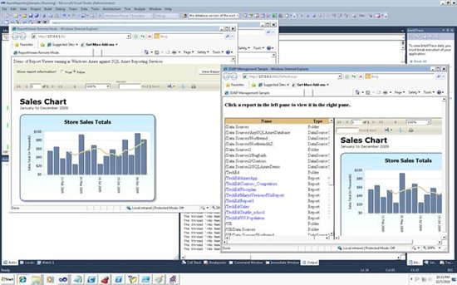
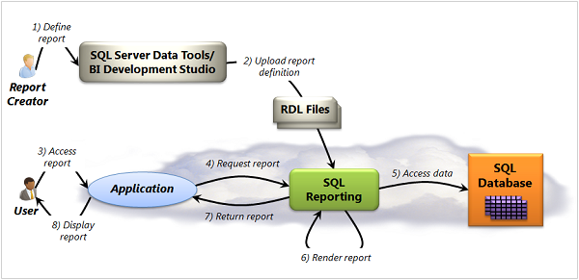
Business Analytics
SQL Reporting
reporting, business analytics
RDL
data mining nad SQL / NoSQL
rozhodovací stromy, lesy
regresní analýza
clustering, ...
různé typy výstupů
grafy, sestavy, agragace
různé formáty (XML, PDF, ...)
Notes:
http://www.codeproject.com/Articles/9260/Project-RDL-Open-Source-Report-Definition-Language

Slide 26
RDL example
<ReportItems>
<Matrix>
<Corner>
<ReportItems>
<Textbox Name='Corner'><Value>Year\Category</Value><Style><BorderStyle><Default>Solid</Default></BorderStyle>
<BorderWidth><Left>1pt</Left><Right>1pt</Right><Top>1pt</Top><Bottom>1pt</Bottom></BorderWidth>
<FontWeight>bold</FontWeight></Style></Textbox>
</ReportItems>
</Corner>
<ColumnGrouping>
<Height>0.25in</Height>
<DynamicColumns>
<Grouping>
<GroupExpressions><GroupExpression>=Fields!Category.Value</GroupExpression></GroupExpressions>
</Grouping>
<ReportItems>
<Textbox Name='Category'><Value>="" + Fields!Category.Value + " = "+Sum(Fields!Sales.Value)</Value><Style>
<BorderStyle><Default>Solid</Default></BorderStyle>
<BorderWidth><Left>1pt</Left><Right>1pt</Right><Top>1pt</Top><Bottom>1pt</Bottom></BorderWidth>
<FontWeight>bold</FontWeight></Style></Textbox>
</ReportItems>
<Subtotal>
<ReportItems>
<Textbox><Value>Grand Total</Value><Style>
<BorderStyle><Default>Solid</Default></BorderStyle>
<BorderWidth><Left>1pt</Left><Right>1pt</Right><Top>1pt</Top><Bottom>1pt</Bottom></BorderWidth>
<FontWeight>bold</FontWeight></Style></Textbox>
</ReportItems>
</Subtotal>
</DynamicColumns>
</ColumnGrouping>
. . .

Slide 27
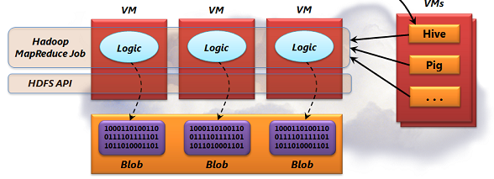
Hadoop & Map/Reduce
Hadoop, Distributed Data Processing
BigData, nezpracovatelná rozumně jedním DBMS
Map / Reduce paradigma
pro paralelizaci a distribuovanost výpočtů
Další součásti a související moduly
HDFS - distribuovaný FS
Pig, PigLatin - parallelization platform, high-level language
Hive, HiveQL - data warehouse & querying, data analysis
... ... ...

Slide 28
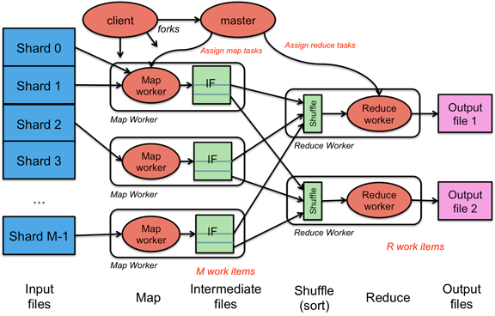
Map/Reduce

Slide 29
Map/Reduce
Map/Reduce
paradigma pro paralelizaci a distribuovanost
map
input → (key, value)
reduce
(key, list of values[]) → output
sjednocení hodnot pro každý klíč
zpracování, výsledek
mezivýsledky mohou být duplicitní
zpracování velmi velkých objemů dat
fault tolerance
Frekvence slov
spočítat četnost slov v mnoha dokumentech
map( file, text) → ( word, count)
reduce( word, list of counts) → count
map(String key, String value):
// key: document name
// value: document contents
for each word w in value:
EmitIntermediate( w, count(w));
reduce(String key, Iterator values):
// key: a word
// values: a list of counts
int result = 0;
for each v in values:
result += v;
Emit( result);

Slide 30
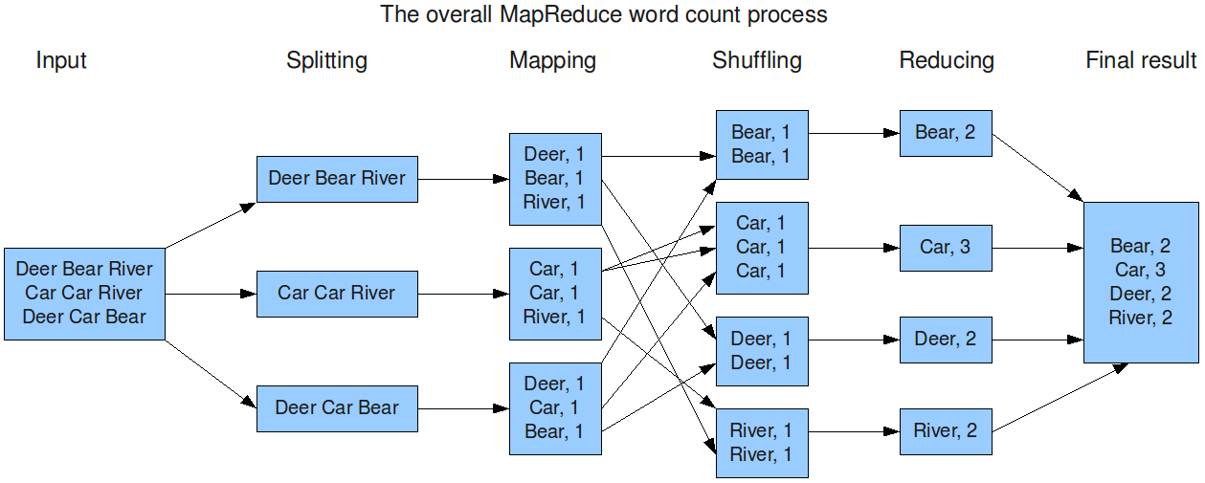
Map/Reduce - Frekvence slov
Frekvence slov
spočítat četnost slov v mnoha dokumentech
map( file, text) → ( word, count)
reduce( word, list of counts) → count

Slide 31
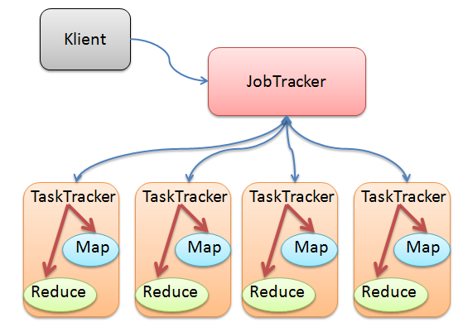
Map/Reduce - architektura
master/slave architektura
jobtracker - single master server
rozhraní pro klienty
fronta jobů, zpracování FIFO, přiřazení jobů tasktrackerům
tasktrackers - slave servers, jeden per node v clusteru
vykonávají tasky dle jobtrackeru
přesuny dat mezi fázemi map a reduce
 vhodné pro:
ne-relační (nestrukturovaná) data
velké objemy dat
dávkový/offline režim
 nevhodné pro:
malá data - režie
komunikace a synchronizace mezi uzly
nízká latence, interaktivita, transakčnost

Slide 32
Hadoop Zoo
HDFS
Hadoop Distributed File System, optimalizován pro Hadoop
HBase
NoSQL databáze
Bigtable-like structured storage system for Hadoop HDFS
Pig, PigLatin
Hi-level language for data analysis, překlad na map/reduce joby
HIVE, HiveQL
Data warehousing infrastructure
SQL-like jazyk pro dotazy nad HDFS
Mahout
framework pro strojové učení a data mining
Hama
distributed (grid) computing framework
BSP (Bulk Synchronous Parallel) computing techniques for massive scientific computations
Zookeeper
high-performance coordination service for distributed applications
naming, synchronization, consensus, group membership, leader election, queues, event notifications, configuration, workflow & cluster management , sharding, ...

Slide 33
HDFS
HDFS
Hadoop Distributed File System
řádově 10⁴ uzlů, 10⁶ souborů, PB dat
Vlastnosti
odolnost proti chybám HW
replikace, detekce chyb a zotavení
optimalizace pro velké množství levného HW
failure is not an exception
streamování souborů
optimalizace propustnosti, ne přístupové doby
orientace na velké soubory
velká data jsou uložená v menším množství velkých souborů
write-once-read-many
jednou zapsaný soubor už není možné měnit ani přidávat data na konec
podpora pro append už sice existuje (HDFS-265), ale jen pro speciální případy
„Moving computation is cheaper than moving data“
výpočet je efektivnější spustit přímo u dat

Slide 34
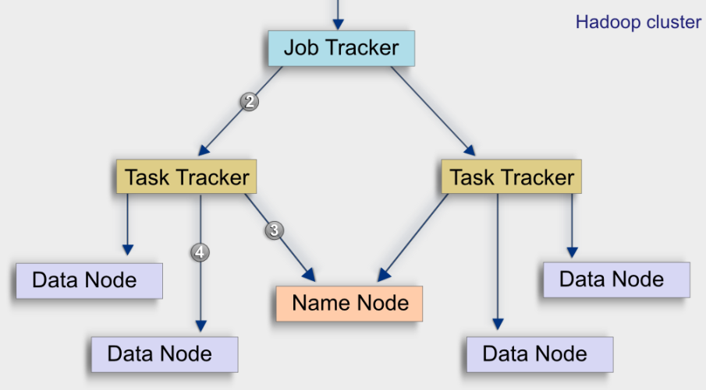
HDFS
Architektura HDFS
NameNode
master - správa metadat
seznam souborů a adresářů, jejich mapování na bloky, umístění bloků
DataNode
slave - úložiště bloků, operace zápisu a čtení, neví nic o souborech
NameNode může nařídit blok zreplikovat či smazat
operace se souborovým systémem
zápis: NameNode založí soubor a rozhodne, jaký DataNode použít
čtení: NameNode zjistí umístění bloků souboru, klient komunikuje přímo s DataNode
replikace
atribut souboru - počet požadovaných replik
na jednom uzlu vždy jedna replika bloku
odolnost proti výpadku disku / uzlu
zápis: odložená replikace
HCFS - HDFS rozhraní
možné jiné implementace FS
Azure Blob Storage, CassandraFS, CephFS, CleverSafe Object Store, GlusterFS, GridGain, Lustre, MapR FS, Quantcast FS, Symtantec Veritas Cluster FS, ...

Slide 35
Pig
Pig
nevýhody Map/Reduce
příliš low-level
nepodporuje složitější data-flow
Pig - runtime environment for web-scale data processing
transformace na soustavu MapReduce jobů
BigData - batch processing
PigLatin
hi-level language for data analysis
data-parallel language
operace pro manipulaci s relačními daty
imperativní styl programování
snadná uživatelská rozšíření

Slide 36
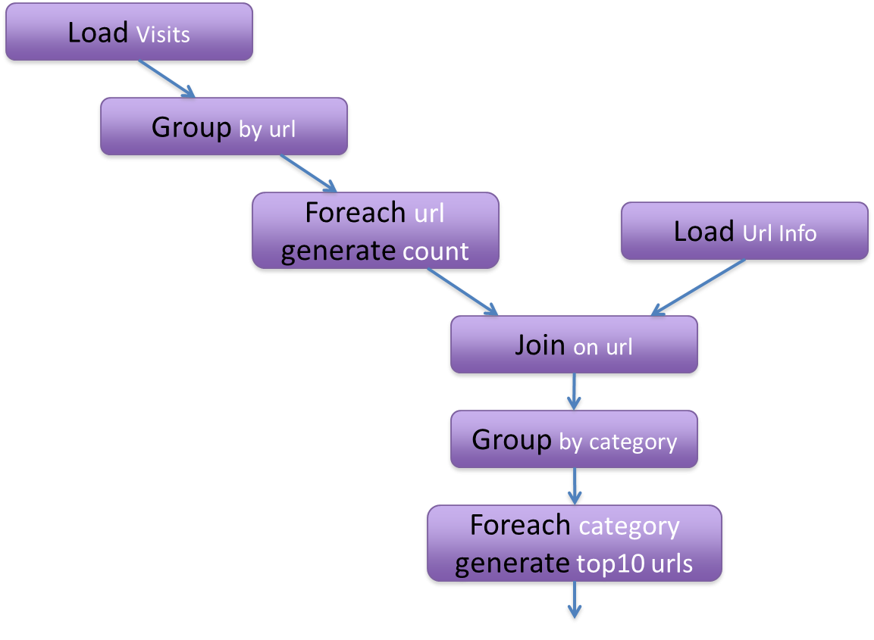
Pig Data Flow & Pig Latin
visits = load ‘/data/visits’ as (user, url, time);
gVisits = group visits by url;
visitCounts = foreach gVisits generate url, count(visits);
urlInfo = load ‘/data/urlInfo’ as (url, category, pRank);
visitCounts = join visitCounts by url, urlInfo by url;
gCategories = group visitCounts by category;
topUrls = foreach gCategories generate top(visitCounts,10);
store topUrls into ‘/data/topUrls’;

Slide 37
Compilation into Map-Reduce
Every group or join operation
forms a map-reduce boundary
Map₁
Load Visits
Group by url
Reduce₁
Map₂
Foreach url
generate count
Load Url Info
Join on url
Reduce₂
Map₃
Group by category
Reduce₃
Foreach category
generate top10(urls)

Slide 38
Pig Latin operations
load | Read data from file system
store | Write data to file system
foreach | Apply expression to each record and output one or more records
filter | Apply predicate and remove records that do not return true
group/cogroup | Collect records with the same key from one or more inputs
join | Join two or more inputs based on a key; various join algorithms available
order | Sort records based on a key
distinct | Remove duplicate records
union | Merge two data sets
split | Split data into 2 or more sets, based on filter conditions
stream | Send all records through a user provided executable
sample | Read a random sample of the data
limit | Limit the number of records

Slide 39
Pig Latin vs. Map Reduce
Users = load ‘users’ as (name, age); Fltrd = filter Users by age >= 18 and age <= 25; Pages = load ‘pages’ as (user, url); Jnd = join Fltrd by name, Pages by user; Grpd = group Jnd by url; Smmd = foreach Grpd generate group, COUNT(Jnd) as clicks; Srtd = order Smmd by clicks desc; Top5 = limit Srtd 5; store Top5 into ‘top5sites’;

Slide 40
Hive
Hive, HiveQL
Data warehousing infrastructure
tools to enable easy data extract/transform/load (ETL)
a mechanism to impose structure on a variety of data formats
access to files stored in HDFS or in data storage systems such as HBase
query execution via MapReduce
Hive QL
SQL-like jazyk pro dotazy nad HDFS
rozšiřitelný o vlastní MapReduce mappers a reducers
SELECT customer.name, sum(orders.cost)
FROM customers INNER JOIN
ON (customer.id = orders.customer_id)
WHERE customer.zipcode = '63105'
GROUP BY customer.id;
Notes:
http://gigaom.com/2013/11/06/facebook-open-sources-its-sql-on-hadoop-engine-and-the-web-rejoices/#!

Slide 41
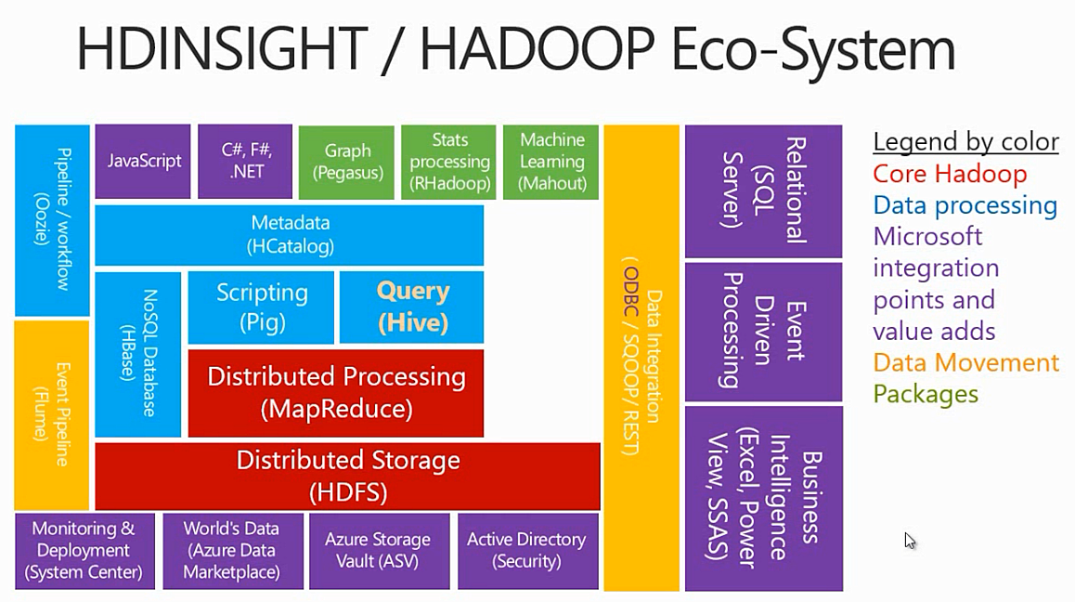
Hadoop Zoo

Slide 42
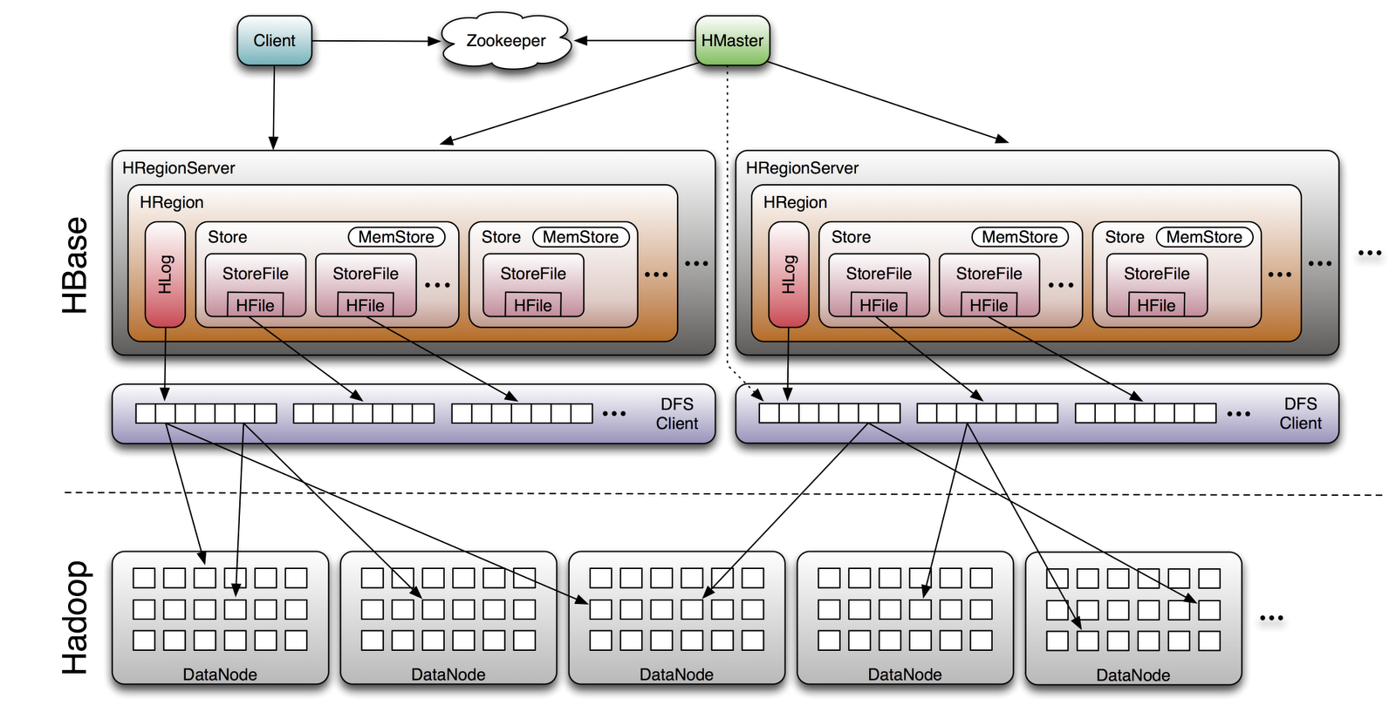
HBase Architecture

Slide 43
SQL-on-Hadoop Frameworks
Apache Hive
tradičně součást instalace Hadoop, Hive-QL, nízká výkonnost
Cloudera Impala
SQL dotazy nad Hadoop daty, vlastní engine, pro rychlé dotazy vlastní formát
Presto (Facebook)
interaktivní SQL dotazy, specializované operátory, vlastní formát dat
Shark
místo map-reduce používa Apache Spark, cca 10x rychlejší, Scala API
Apache Drill
EMC/Pivotal HAWQ
BigSQL by IBM
Apache Pheonix (for HBase)
Apache Tajo
... ... ...
Notes:
http://blog.matthewrathbone.com/2014/06/08/sql-engines-for-hadoop.html

Slide 44
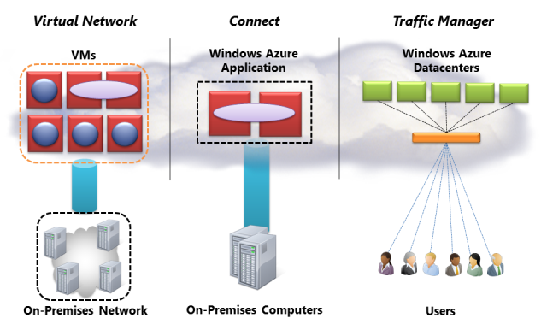
Cloud Networking
Virtual Network
propojení vlastní a cloudové sítě
Connect, přímé propojení
propojení cloudové sítě s lokálními počítačí
Traffic manager
load balancing, směrování

Slide 45
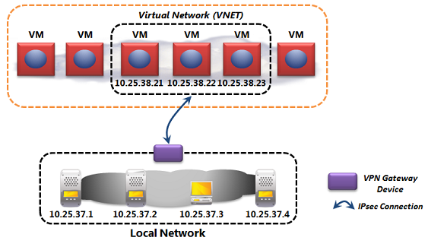
Virtual Network
Virtual Network
propojení s vlastní sítí
rozšíření vlastní sítě
přístup k službám lokální sítě z cloudových modulů
přístup k cloudovým službám z lokální sítě
propojení několika datacenter
geografická škálovatelnost
možné dedikované linky
nepropojené s veřejným internetem

Slide 46
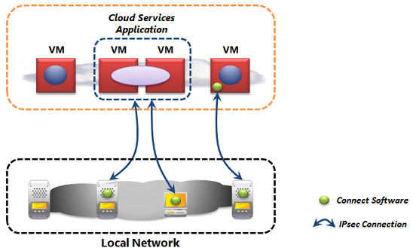
Přímé propojení
Cloud Connect - přmé propojení
VPN - nutnost VPN gateway, network admin
klientský sw
přístup k cloudovým službám z lokálních počítačů
bez nutnosti síťování
cloudové služby se jeví jako v lokální síti
možnost individuálního nastavení

Slide 47
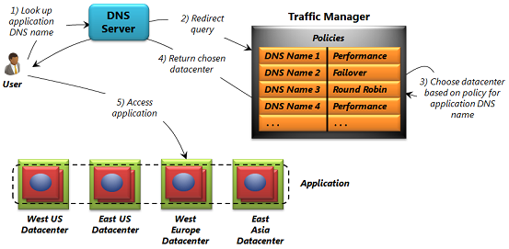
Traffic Manager
Traffic Manager
load balancing požadavků mezi datacentra
pravidla směrování (routing rules)
definována vývojáři aplikací
Performance (nejbližší), Failover (prioritní), Round Robin (kruhová sýkorka)
vhodné zejména pro velké aplikace, geografická škálovatelnost
Notes:
drozd

Slide 48
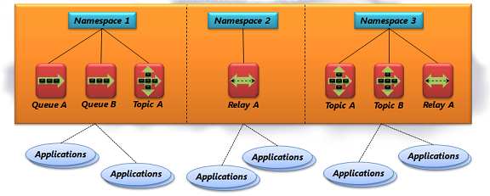
Cloud Messaging - Service Bus
Service Bus
publish-subscribe, loosely coupled communication
skupinová komunikace 1:N, více příjemců
API mimo cloud
letecká společnost, zpřístupnění rezervace letenek a oznamování změn
Queues, Topics, Relays

Slide 49
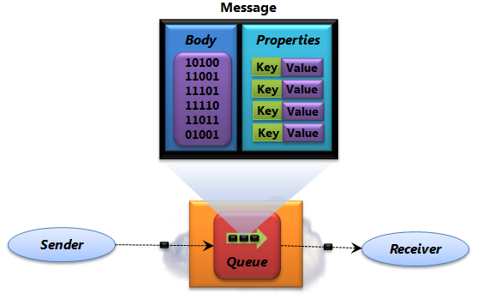
Service Bus - Queues
Message Queueing
spolehlivý asynchronní jednosměrný kanál mezi rolemi
web role přijme soubor s videem
uloží ho do blobu, pošle zprávu do MQ
nějaký worker role někdy zprávu vyzvedne a provede konverzi formátu
strukturovaná / nestrukturovaná část zprávy
škálovatelnost - nezávislý počet read/write rolí
odesílatelů i příjemců může být více
automatický load balancing
Vyzvednutí zprávy
Receive/Delete
jednodušší, možná ztráta při výpadku
idempotentní služby
Peek/Lock/Complete/Abandon
fault tolerance
Notes:
RD - zpráva se hned smaže, když příjemce zhavaruje, zpráva se ztratí
PLCA - lock do C

Slide 50
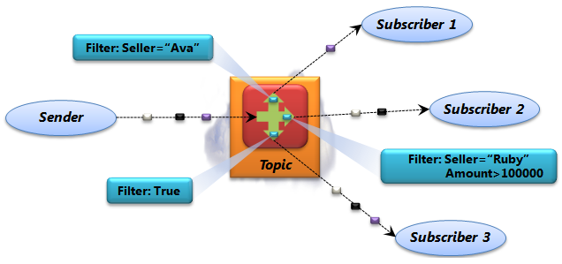
Service Bus - Topics
Topics
publish / subscribe
sekvence zpráv týkajících se nějakého 'tématu'
předplatné (subscription) je definováno jménem a filtrem
filtr na základě vlastností zprávy (WHERE klauzule)
každé předplatné má svoji virtuální kopii zprávy
jedna zpráva může být zpracovávána více příjemci
Receive/Delete, Peek/Lock

Slide 51
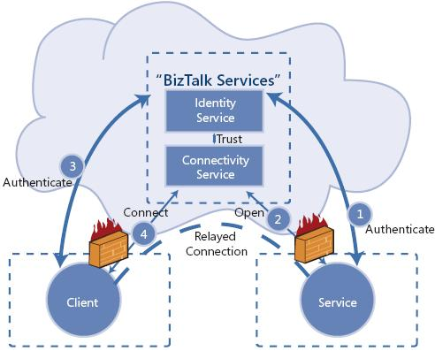
Service Bus - Relays
Relays
obousměrné propojení
(na rozdíl od Queues/Topics)
Motivace
obě aplikace za firewallem
blokované příchozí porty
NAT - proměnlivá IP adresa
Řešení
Service Bus Relay Service
obě aplikace se přihlásí
registr relay ids

Slide 52
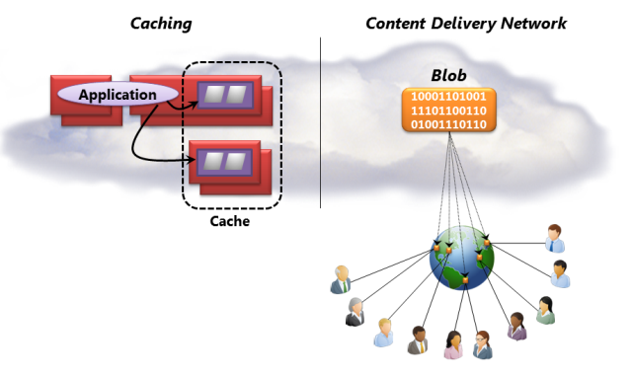
Caching
Caching
access to SQL, Tables & Blobs is fast ...
... but access to memory is much faster
intra-app, inter-app, inter-cloud
in-memory key/value store
value: any chunk of data
possibly structured
Memcached
‘free & open source, high-performance, distributed memory object caching system’
Memcached protokol
Content Delivery Network
mnoho uzlů rozmístěných po celé zemi, galaxii, ...
první přístup - kopie dat (blob) do uzlu CDN
další přístupy - jen k uzlu CDN
Notes:
TODO Memcache

Slide 53
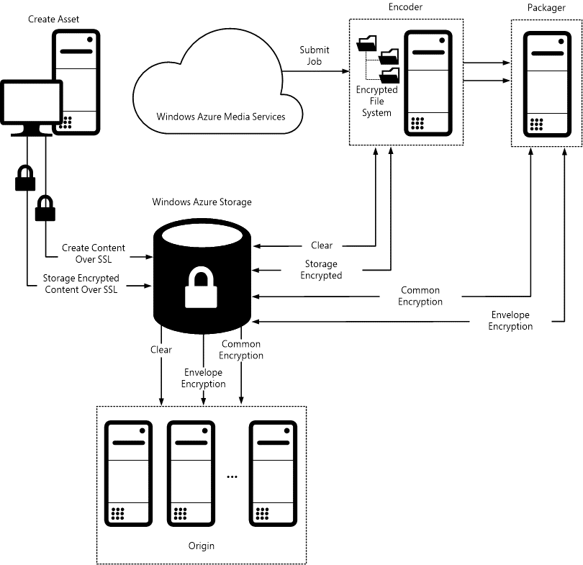
Multi- & Media
Video & Media Services
uploadig - blob
encoding
konverze formátů
packaging
streaming
scheduling
protection
advertising
analytics
Notes:
http://msdn.microsoft.com/en-us/library/windowsazure/hh973632

Slide 54
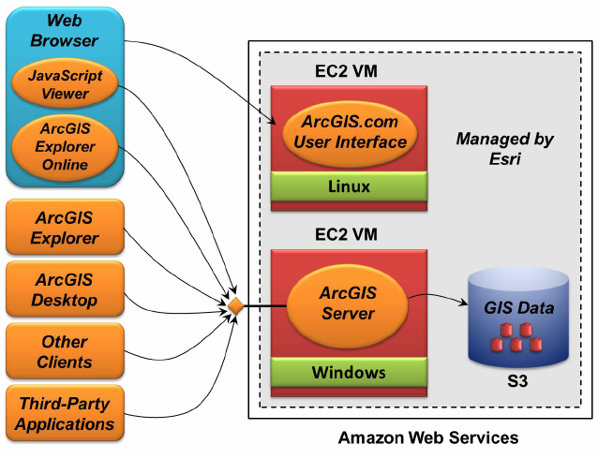
GIS / Maps
Geographic Information Systems
mapy
free / private / special
vazby na sémantická/relační data
offline / online / cache
API, web, mobile

Slide 55
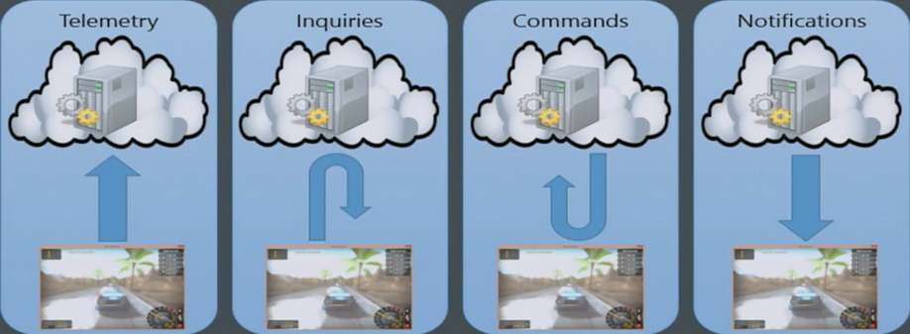
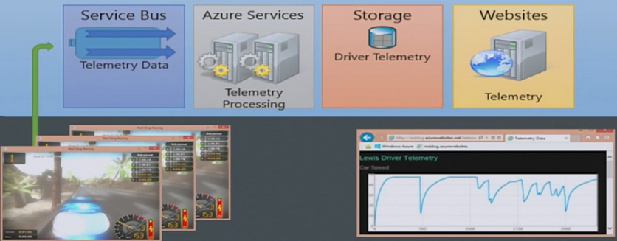
Gaming
server-side
tenký klient, mobil
problém: latence, propustnost
multiplayer / community
client-side
deployment
prostředí, mapy, levely
save to cloud + change device
multiplayer / social gaming
DRM – boj proti
mobile services
autentizace
push-notifications

Slide 56
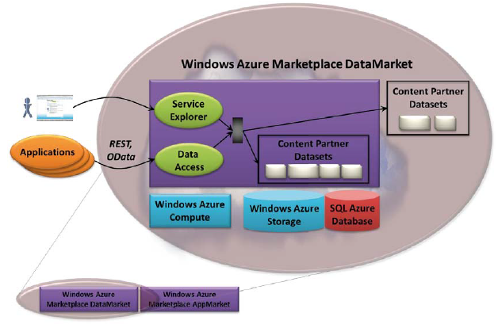
Marketplace
Marketplace
applications/services
data - mp3, e-books, ...
publishers
pricing / updates / ranking / evaluation /...
customers
identity / subscriptions / push / updates / reviews / ranking / ...
publishing / subscription API

Slide 57
& more...
Další cloudové služby
vyhledávání
text, img, video
similarity search
jazykové a překladatelské služby
translation API
implemented by ... औ
collaboration
Google Docs, Office 365 Online
GDrive, OneDrive, DropBox, ..., ...
prediction & knowledge discovery
..., ..., ...
Identita a ochrana přístupu

Slide 58
Vlastnosti cloudů
Sdílení systému (multitenancy)
jeden prostředek (server, data, síť) využívá více uživatelů současně
virtualizované zdroje jsou logicky odděleny
nelze přistupovat k cizím zdrojům
Thin provisioning
virtuální alokace prostoru na úložišti dat
klientu je zdánlivě vyhrazena požadovaná kapacita
ve skutečnosti ji mohou až do doby využití, používat jiné systémy
různé úrovně záruky dostupnosti
Škálovatelnost a elasticita (scalability, elasticity)
změna výkonu podle potřeb klienta
služby jsou účtovány podle skutečného využití
Spolehlivost a dostupnost (reliability)
záložní systémy na různých úrovních (servery, infrastruktura, datová centra)
software, který za provozu zajistí rychlé nahrazení nefunkční části systému
Aktualizovanost (up-to-date)
software je automaticky aktualizovaný, uživatel nemusí zasahovat

Slide 59
Druhy cloudů
Veřejný cloud (Public cloud)
poskytování služeb (IaaS, PaaS, SaaS) třetí stranou - nejčastější typ
zajištěna vysoká škálovatelnost a účtování podle využívaných zdrojů
Soukromý cloud (Private cloud)
infrastruktura poskytující služby pouze jedné organizaci
schopnost účtování jednotlivým složkám organizace
Komunitní cloud (Community cloud)
cloud využívaný komunitou - spolupracující firmy, projekt apod.
Hybridní cloud (Hybrid cloud)
cloud složený z více různých cloudů, např. několika veřejných a soukromého
cloud interoperability - Sky Computing

Slide 60
Service-oriented Computing
Software as a Service
Typically no installation
Support and maintenance are simplified
Pay per use, advanced pricing models
Ex: Gmail, Google Apps, IBM Lotus Live
Platform as a Service
Solution Stack (HW+SW) as a Service
Customers can build applications on the platform
Platform maintenance
Ex: Amazon Web Services, Windows Azure, Google App Engine
Infrastructure as a Service
Virtualization technology to enable service delivery
Hardware servers, software , storage, network, ... in a Pay per use model
Ex: Amazon Elastic Compute Cloud (EC2), Windows Azure, Rackspace
Desktop as as Service
XaaS - Whatever as a Service
STaaS (Storage), SECaaS (Security), DAaaS (Data), TEaaS (Test env), APIaaS (API)

Slide 61
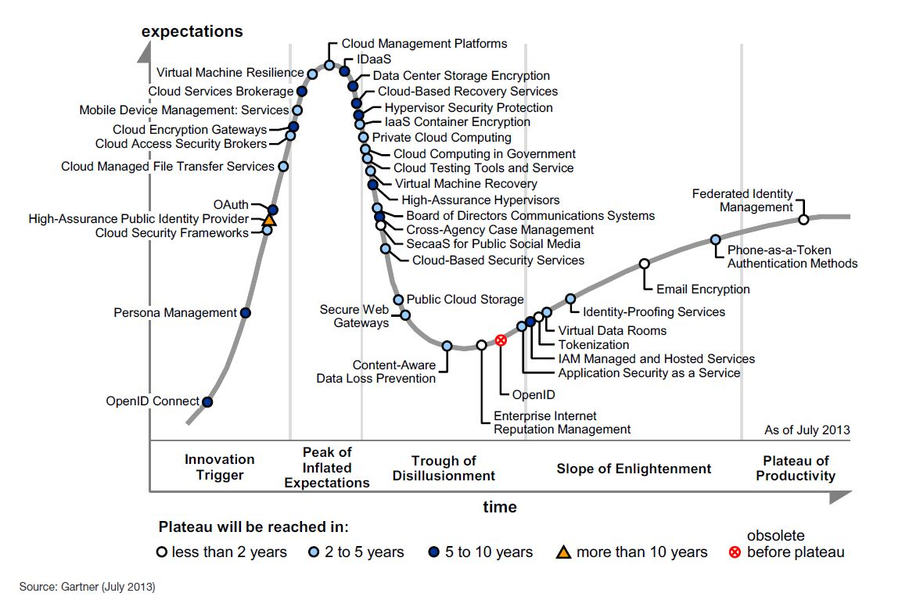
Cloud Computing Hype Cycle 2013

Slide 62
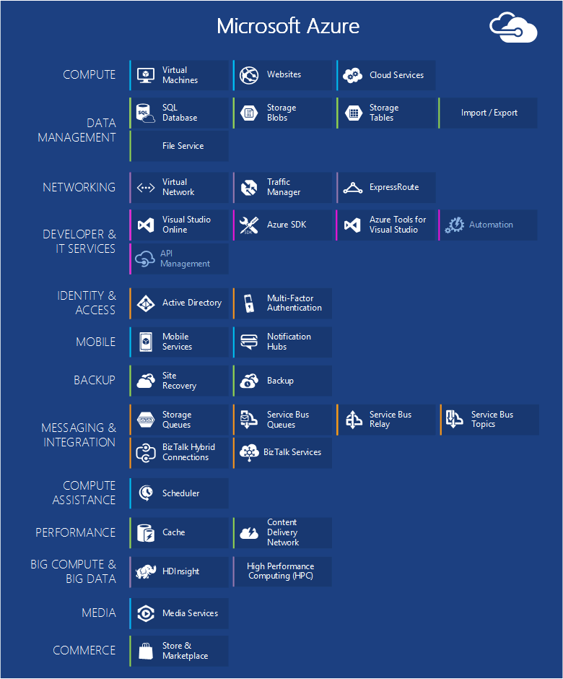
Microsoft Azure

Slide 63
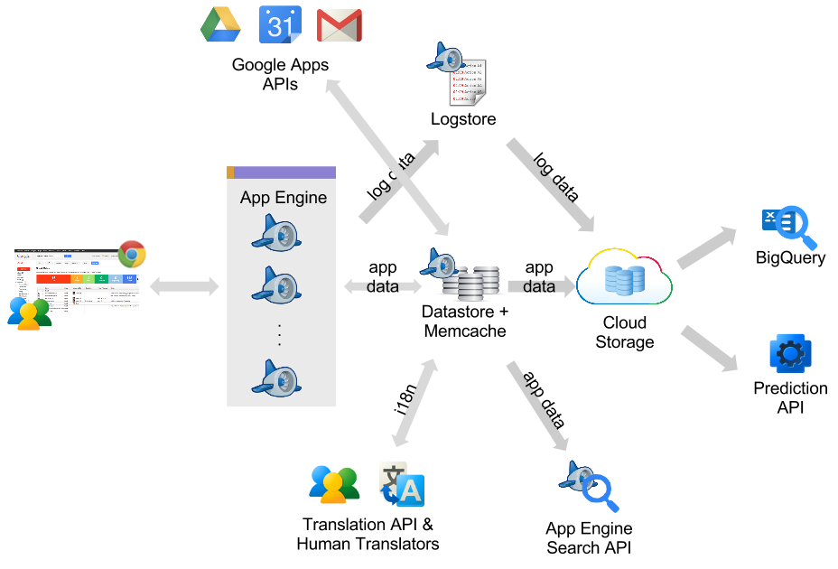
Google Cloud Platform - Compute Engine / App Engine
App Engine
Translate API
Prediction API
Big Query
Compute Engine
Cloud Datastore
Cloud SQL
Cloud Endpoints
Cloud Storage

Slide 64
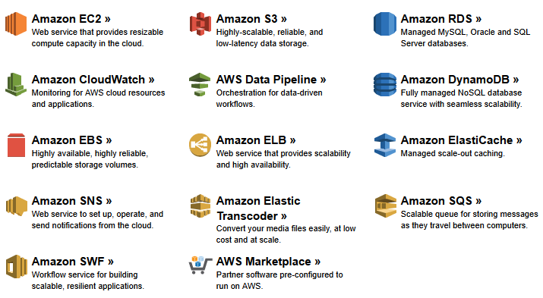
Amazon Elastic Cloud

Slide 65
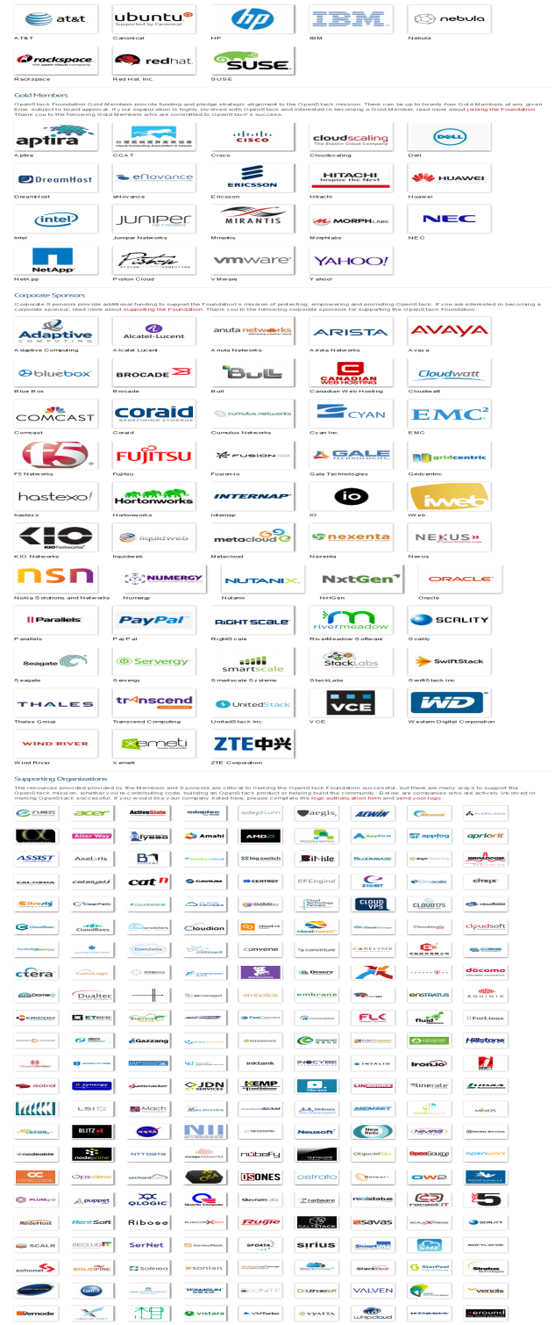
Open Stack
Cloud Lock-in
functionality, license, development
OpenStack
'cloud operating system'
open source - public / private cloud
compute, storage, and networking resources
managed through a dashboard
API compatible with Amazon EC2 and S3
Modules
OpenStack Compute - Nova
OpenStack Object Storage - Swift
OpenStack Block Storage - Cinder
OpenStack Image Service - Glance
OpenStack Networking - Quantum
OpenStack Identity - Keystone
OpenStack Dashboard - Horizon

Slide 66
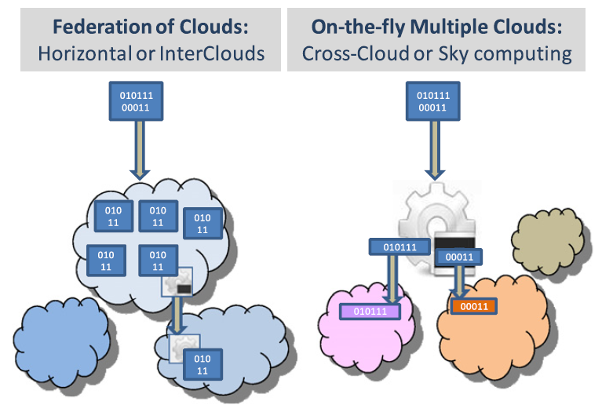
Cloud Interoperability - Sky Computing

Slide 67
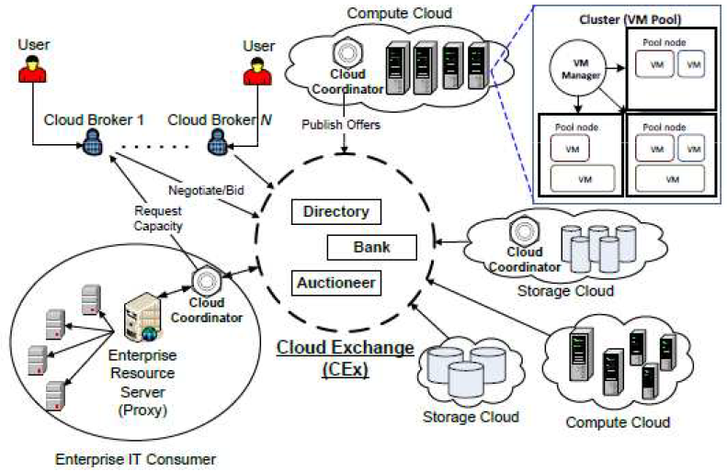
InterCloud
InterCloud
cloud interoperability
protokoly, formáty a mechanismy

Slide 68
Cloud Design Patterns
Problem Areas
Availability
Data management
Design and implementation
Messaging
Management and monitoring
Performance and scalability
Resiliency
Security
Notes:
http://msdn.microsoft.com/en-us/library/dn568099.aspx - structured info
http://msdn.microsoft.com/en-us/library/dn589772.aspx - problem areas
http://azure.microsoft.com/en-us/documentation/infographics/cloud-design-patterns/ - poster
http://www.microsoft.com/en-us/download/details.aspx?id=42026 - book
http://msdn.microsoft.com/en-us/magazine/dd727504.aspx - article

Slide 69
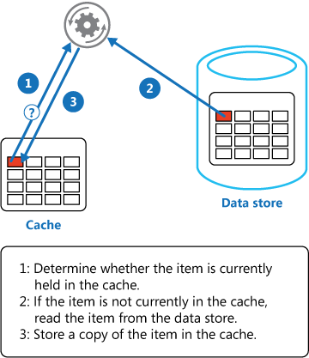
Cache-aside
Load data on demand into a cache from a data store. This pattern can improve performance and also helps to maintain consistency between data held in the cache and the data in the underlying data store.
Notes:
http://msdn.microsoft.com/en-us/library/dn568099.aspx - structured info
http://msdn.microsoft.com/en-us/library/dn589772.aspx - problem areas
http://azure.microsoft.com/en-us/documentation/infographics/cloud-design-patterns/ - poster
http://www.microsoft.com/en-us/download/details.aspx?id=42026 - book
http://msdn.microsoft.com/en-us/magazine/dd727504.aspx - article

Slide 70
Circuit Breaker
Handle faults that may take a variable amount of time to rectify when connecting to a
remote service or resource. This pattern can improve the stability and resiliency of an
application.
Notes:
http://msdn.microsoft.com/en-us/library/dn568099.aspx - structured info
http://msdn.microsoft.com/en-us/library/dn589772.aspx - problem areas
http://azure.microsoft.com/en-us/documentation/infographics/cloud-design-patterns/ - poster
http://www.microsoft.com/en-us/download/details.aspx?id=42026 - book
http://msdn.microsoft.com/en-us/magazine/dd727504.aspx - article

Slide 71
Compensating Transaction
Enable multiple concurrent consumers to process messages received on the same messaging channel. This pattern enables a system to process multiple messages concurrently to optimize throughput, to improve scalability and availability, and to balance the workload.
Notes:
http://msdn.microsoft.com/en-us/library/dn568099.aspx - structured info
http://msdn.microsoft.com/en-us/library/dn589772.aspx - problem areas
http://azure.microsoft.com/en-us/documentation/infographics/cloud-design-patterns/ - poster
http://www.microsoft.com/en-us/download/details.aspx?id=42026 - book
http://msdn.microsoft.com/en-us/magazine/dd727504.aspx - article

Slide 72
Compute Resource Consolidation
Consolidate multiple tasks or operations into a single computational unit. This pattern can increase compute resource utilization, and reduce the costs and management overhead associated with performing compute processing in cloud-hosted applications.
Notes:
http://msdn.microsoft.com/en-us/library/dn568099.aspx - structured info
http://msdn.microsoft.com/en-us/library/dn589772.aspx - problem areas
http://azure.microsoft.com/en-us/documentation/infographics/cloud-design-patterns/ - poster
http://www.microsoft.com/en-us/download/details.aspx?id=42026 - book
http://msdn.microsoft.com/en-us/magazine/dd727504.aspx - article

Slide 73
Command and Query Responsibility Segregation (CQRS)
Segregate operations that read data from operations that update data by using separate interfaces. This pattern can maximize performance, scalability, and security; support evolution of the system over time through higher flexibility; and prevent update commands from causing merge conflicts at the domain level.
Notes:
http://msdn.microsoft.com/en-us/library/dn568099.aspx - structured info
http://msdn.microsoft.com/en-us/library/dn589772.aspx - problem areas
http://azure.microsoft.com/en-us/documentation/infographics/cloud-design-patterns/ - poster
http://www.microsoft.com/en-us/download/details.aspx?id=42026 - book
http://msdn.microsoft.com/en-us/magazine/dd727504.aspx - article

Slide 74
Event Sourcing
Use an append-only store to record the full series of events that describe actions taken on data in a domain, rather than storing just the current state, so that the store can be used to materialize the domain objects. This pattern can simplify tasks in complex domains by avoiding the requirement to synchronize the data model and the business domain; improve performance, scalability, and responsiveness; provide consistency for transactional data; and maintain full audit trails and history that may enable compensating actions.
Notes:
http://msdn.microsoft.com/en-us/library/dn568099.aspx - structured info
http://msdn.microsoft.com/en-us/library/dn589772.aspx - problem areas
http://azure.microsoft.com/en-us/documentation/infographics/cloud-design-patterns/ - poster
http://www.microsoft.com/en-us/download/details.aspx?id=42026 - book
http://msdn.microsoft.com/en-us/magazine/dd727504.aspx - article

Slide 75
External Configuration Store
Move configuration information out of the application deployment package to a centralized location. This pattern can provide opportunities for easier management and control of configuration data, and for sharing configuration data across applications and application instances.
Notes:
http://msdn.microsoft.com/en-us/library/dn568099.aspx - structured info
http://msdn.microsoft.com/en-us/library/dn589772.aspx - problem areas
http://azure.microsoft.com/en-us/documentation/infographics/cloud-design-patterns/ - poster
http://www.microsoft.com/en-us/download/details.aspx?id=42026 - book
http://msdn.microsoft.com/en-us/magazine/dd727504.aspx - article

Slide 76
Federated Identity
Delegate authentication to an external identity provider. This pattern can simplify development, minimize the requirement for user administration, and improve the user experience of the application.
Notes:
http://msdn.microsoft.com/en-us/library/dn568099.aspx - structured info
http://msdn.microsoft.com/en-us/library/dn589772.aspx - problem areas
http://azure.microsoft.com/en-us/documentation/infographics/cloud-design-patterns/ - poster
http://www.microsoft.com/en-us/download/details.aspx?id=42026 - book
http://msdn.microsoft.com/en-us/magazine/dd727504.aspx - article

Slide 77
Gatekeeper
Protect applications and services by using a dedicated host instance that acts as a broker between clients and the application or service, validates and sanitizes requests, and passes requests and data between them. This pattern can provide an additional layer of security, and limit the attack surface of the system.
Notes:
http://msdn.microsoft.com/en-us/library/dn568099.aspx - structured info
http://msdn.microsoft.com/en-us/library/dn589772.aspx - problem areas
http://azure.microsoft.com/en-us/documentation/infographics/cloud-design-patterns/ - poster
http://www.microsoft.com/en-us/download/details.aspx?id=42026 - book
http://msdn.microsoft.com/en-us/magazine/dd727504.aspx - article

Slide 78
Health Endpoint Monitoring
Implement functional checks within an application that external tools can access through exposed endpoints at regular intervals. This pattern can help to verify that applications and services are performing correctly.
Notes:
http://msdn.microsoft.com/en-us/library/dn568099.aspx - structured info
http://msdn.microsoft.com/en-us/library/dn589772.aspx - problem areas
http://azure.microsoft.com/en-us/documentation/infographics/cloud-design-patterns/ - poster
http://www.microsoft.com/en-us/download/details.aspx?id=42026 - book
http://msdn.microsoft.com/en-us/magazine/dd727504.aspx - article

Slide 79
Index Table
Create indexes over the fields in data stores that are frequently referenced by query criteria. This pattern can improve query performance by allowing applications to more quickly retrieve data from a data store.
Notes:
http://msdn.microsoft.com/en-us/library/dn568099.aspx - structured info
http://msdn.microsoft.com/en-us/library/dn589772.aspx - problem areas
http://azure.microsoft.com/en-us/documentation/infographics/cloud-design-patterns/ - poster
http://www.microsoft.com/en-us/download/details.aspx?id=42026 - book
http://msdn.microsoft.com/en-us/magazine/dd727504.aspx - article

Slide 80
Leader Election
Coordinate the actions performed by a collection of collaborating task instances in a distributed application by electing one instance as the leader that assumes responsibility for managing the other instances. This pattern can help to ensure that tasks do not conflict with each other, cause contention for shared resources, or inadvertently interfere with the work that other task instances are performing.
Notes:
http://msdn.microsoft.com/en-us/library/dn568099.aspx - structured info
http://msdn.microsoft.com/en-us/library/dn589772.aspx - problem areas
http://azure.microsoft.com/en-us/documentation/infographics/cloud-design-patterns/ - poster
http://www.microsoft.com/en-us/download/details.aspx?id=42026 - book
http://msdn.microsoft.com/en-us/magazine/dd727504.aspx - article

Slide 81
Materialized View
Generate pre-populated views over the data in one or more data stores when the data is formatted in a way that does not favor the required query operations. This pattern can help to support efficient querying and data extraction, and improve application performance.
Notes:
http://msdn.microsoft.com/en-us/library/dn568099.aspx - structured info
http://msdn.microsoft.com/en-us/library/dn589772.aspx - problem areas
http://azure.microsoft.com/en-us/documentation/infographics/cloud-design-patterns/ - poster
http://www.microsoft.com/en-us/download/details.aspx?id=42026 - book
http://msdn.microsoft.com/en-us/magazine/dd727504.aspx - article

Slide 82
Pipes and Filters
Decompose a task that performs complex processing into a series of discrete elements that can be reused. This pattern can improve performance, scalability, and reusability by allowing task elements that perform the processing to be deployed and scaled independently.
Notes:
http://msdn.microsoft.com/en-us/library/dn568099.aspx - structured info
http://msdn.microsoft.com/en-us/library/dn589772.aspx - problem areas
http://azure.microsoft.com/en-us/documentation/infographics/cloud-design-patterns/ - poster
http://www.microsoft.com/en-us/download/details.aspx?id=42026 - book
http://msdn.microsoft.com/en-us/magazine/dd727504.aspx - article

Slide 83
Priority Queue
Prioritize requests sent to services so that requests with a higher priority are received and processed more quickly than those of a lower priority. This pattern is useful in applications that offer different service level guarantees to individual types of client.
Notes:
http://msdn.microsoft.com/en-us/library/dn568099.aspx - structured info
http://msdn.microsoft.com/en-us/library/dn589772.aspx - problem areas
http://azure.microsoft.com/en-us/documentation/infographics/cloud-design-patterns/ - poster
http://www.microsoft.com/en-us/download/details.aspx?id=42026 - book
http://msdn.microsoft.com/en-us/magazine/dd727504.aspx - article

Slide 84
Queue-based Load Leveling
Use a queue that acts as a buffer between a task and a service that it invokes in order to smooth intermittent heavy loads that may otherwise cause the service to fail or the task to timeout. This pattern can help to minimize the impact of peaks in demand on availability and responsiveness for both the task and the service.
Notes:
http://msdn.microsoft.com/en-us/library/dn568099.aspx - structured info
http://msdn.microsoft.com/en-us/library/dn589772.aspx - problem areas
http://azure.microsoft.com/en-us/documentation/infographics/cloud-design-patterns/ - poster
http://www.microsoft.com/en-us/download/details.aspx?id=42026 - book
http://msdn.microsoft.com/en-us/magazine/dd727504.aspx - article

Slide 85
Retry
Enable an application to handle temporary failures when connecting to a service or network resource by transparently retrying the operation in the expectation that the failure is transient. This pattern can improve the stability of the application.
Notes:
http://msdn.microsoft.com/en-us/library/dn568099.aspx - structured info
http://msdn.microsoft.com/en-us/library/dn589772.aspx - problem areas
http://azure.microsoft.com/en-us/documentation/infographics/cloud-design-patterns/ - poster
http://www.microsoft.com/en-us/download/details.aspx?id=42026 - book
http://msdn.microsoft.com/en-us/magazine/dd727504.aspx - article

Slide 86
Runtime Reconfiguration
Design an application so that it can be reconfigured without requiring redeployment or restarting the application. This helps to maintain availability and minimize downtime.
Notes:
http://msdn.microsoft.com/en-us/library/dn568099.aspx - structured info
http://msdn.microsoft.com/en-us/library/dn589772.aspx - problem areas
http://azure.microsoft.com/en-us/documentation/infographics/cloud-design-patterns/ - poster
http://www.microsoft.com/en-us/download/details.aspx?id=42026 - book
http://msdn.microsoft.com/en-us/magazine/dd727504.aspx - article

Slide 87
Scheduler Agent Supervisor
Coordinate a set of actions across a distributed set of services and other remote resources, attempt to transparently handle faults if any of these actions fail, or undo the effects of the work performed if the system cannot recover from a fault. This pattern can add resiliency to a distributed system by enabling it to recover and retry actions that fail due to transient exceptions, long-lasting faults, and process failures.
Notes:
http://msdn.microsoft.com/en-us/library/dn568099.aspx - structured info
http://msdn.microsoft.com/en-us/library/dn589772.aspx - problem areas
http://azure.microsoft.com/en-us/documentation/infographics/cloud-design-patterns/ - poster
http://www.microsoft.com/en-us/download/details.aspx?id=42026 - book
http://msdn.microsoft.com/en-us/magazine/dd727504.aspx - article

Slide 88
Sharding
Divide a data store into a set of horizontal partitions shards. This pattern can improve scalability when storing and accessing large volumes of data.
Notes:
http://msdn.microsoft.com/en-us/library/dn568099.aspx - structured info
http://msdn.microsoft.com/en-us/library/dn589772.aspx - problem areas
http://azure.microsoft.com/en-us/documentation/infographics/cloud-design-patterns/ - poster
http://www.microsoft.com/en-us/download/details.aspx?id=42026 - book
http://msdn.microsoft.com/en-us/magazine/dd727504.aspx - article

Slide 89
Static Content Hosting
Deploy static content to a cloud-based storage service that can deliver these directly to the client. This pattern can reduce the requirement for potentially expensive compute instances.
Notes:
http://msdn.microsoft.com/en-us/library/dn568099.aspx - structured info
http://msdn.microsoft.com/en-us/library/dn589772.aspx - problem areas
http://azure.microsoft.com/en-us/documentation/infographics/cloud-design-patterns/ - poster
http://www.microsoft.com/en-us/download/details.aspx?id=42026 - book
http://msdn.microsoft.com/en-us/magazine/dd727504.aspx - article

Slide 90
Throttling
Control the consumption of resources used by an instance of an application, an individual tenant, or an entire service. This pattern can allow the system to continue to function and meet service level agreements, even when an increase in demand places an extreme load on resources.
Notes:
http://msdn.microsoft.com/en-us/library/dn568099.aspx - structured info
http://msdn.microsoft.com/en-us/library/dn589772.aspx - problem areas
http://azure.microsoft.com/en-us/documentation/infographics/cloud-design-patterns/ - poster
http://www.microsoft.com/en-us/download/details.aspx?id=42026 - book
http://msdn.microsoft.com/en-us/magazine/dd727504.aspx - article

Slide 91
Valet Key
Use a token or key that provides clients with restricted direct access to a specific resource or service in order to offload data transfer operations from the application code. This pattern is particularly useful in applications that use cloud-hosted storage systems or queues, and can minimize cost and maximize scalability and performance.
Notes:
http://msdn.microsoft.com/en-us/library/dn568099.aspx - structured info
http://msdn.microsoft.com/en-us/library/dn589772.aspx - problem areas
http://azure.microsoft.com/en-us/documentation/infographics/cloud-design-patterns/ - poster
http://www.microsoft.com/en-us/download/details.aspx?id=42026 - book
http://msdn.microsoft.com/en-us/magazine/dd727504.aspx - article

Slide 92
to be continued ...
NSWE151 - Administrace virtualizační infrastruktury
Jakub Yaghob
praktická administraci moderních virtualizačních řešení
plánování, nasazení, zabezpečení a údržba virtualizační infrastruktury
VMware vSphere, Microsoft Hyper-V
NSWE152 - Vývoj cloudových aplikací
Filip Zavoral, Pavel Jančík, Lukáš Korous
praktický vývoj a nasazení aplikací
Windows Azure, Google Cloud Platform, Open Stack
NDBI040 - Big Data Management
Irena Holubová
Key/Value tables, Column Store, Graph DB, Distributed DB, Hadoop, ...
NDBI041 - Pokročilé Big Data Technologie
Leo Galamboš
efektivní zpracování datových proudů, data warehousing, clustering, analýza, ...

